Slide 1


Slide 2
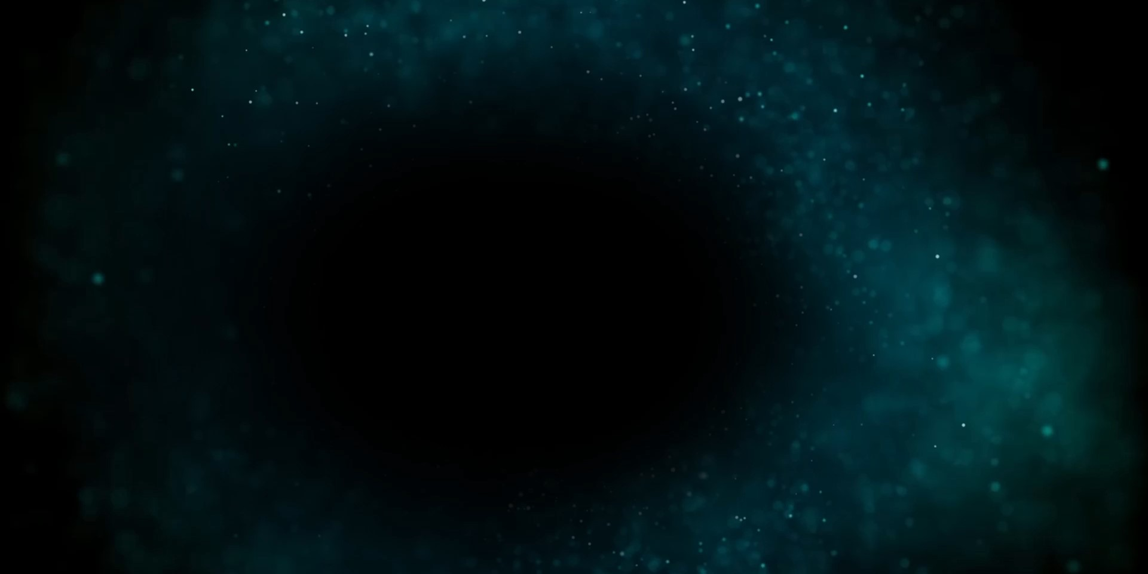


Slide 3
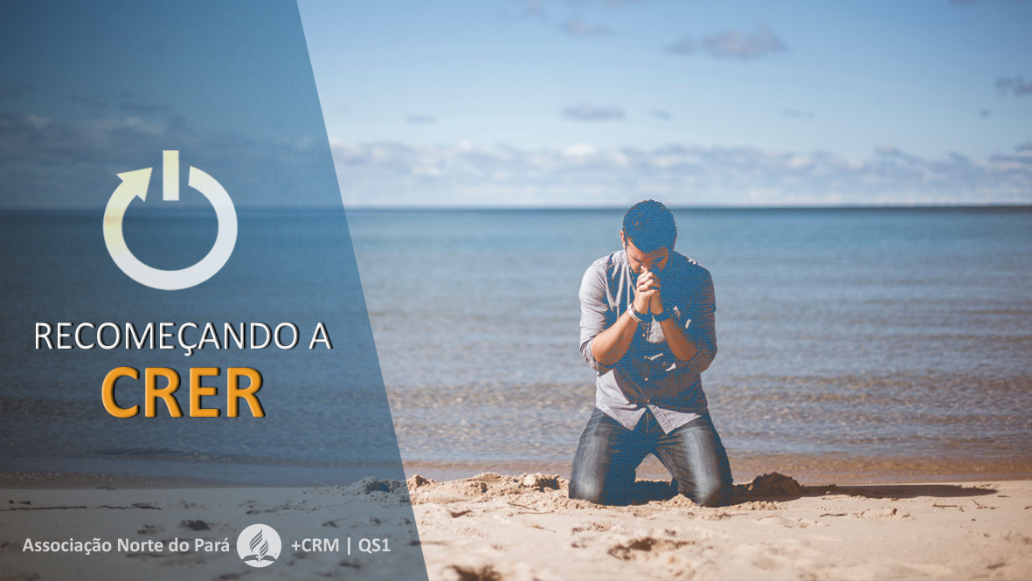
Notes:
RECOMEÇANDO A CRER

Slide 4
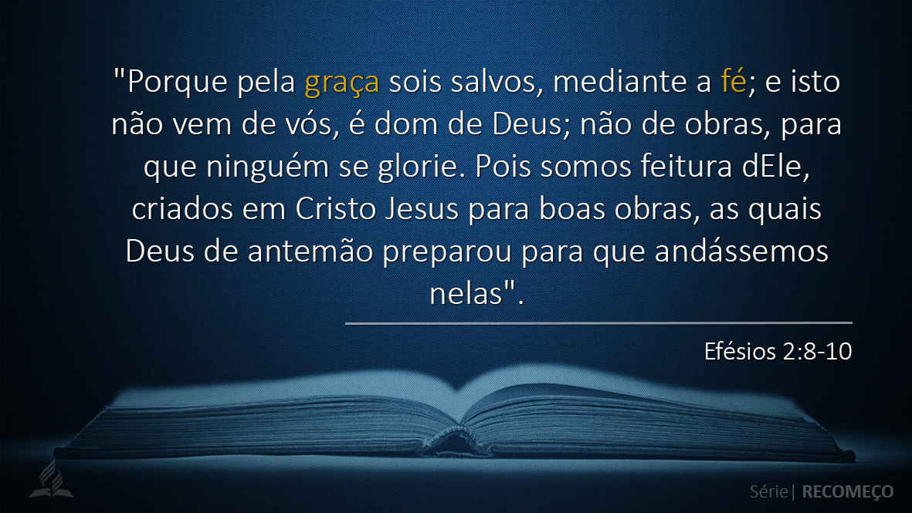
Notes:
INTRODUÇÃO
"O texto bíblico escolhido está em Efésios 2:8-10: "Porque pela graça sois salvos, mediante a fé; e isto não vem de vós, é dom de Deus; não de obras, para que ninguém se glorie. Pois somos feitura dEle, criados em Cristo Jesus para boas obras, as quais Deus de antemão preparou para que andássemos nelas".

Slide 5

Notes:
Existe algo muito claro no texto acima. A salvação não é fruto de algo que o homem faz; não é resultado de boas obras e nem o diploma de formatura que Deus dá àqueles que se portam bem. A salvação é gratuita. É dom de Deus.

Slide 6

Notes:
1. OS DOIS GRUPOS
A primeira sugestão do texto bíblico é a de que neste mundo só existem dois grupos de pessoas: os salvos e os perdidos. Na vida espiritual, não existe o terceiro grupo que é aquele formado por pessoas que ainda estão pensando se aceitarão ou não a Cristo.

Slide 7

Notes:
Note o que Jesus disse em S. Mateus 12:30: "Quem não é por mim, é contra mim..."
Não precisamos fazer opção para nos colocar em terreno contrário. Aquele que não der um passo em direção a Jesus, que não lhe abrir o coração e não O aceitar, de maneira natural, está colocando-se no terreno inimigo de Jesus. Na vida espiritual não existe terreno neutro. Você é ou não é de Jesus.
No mundo dos negócios, você pode ter tempo para pensar. No mundo político, você pode levar tempo para decidir a que partido vai se filiar. No mundo sentimental, você pode pensar dois meses para "decidir com quem fica", mas na vida espiritual não há lugar para a indecisão. Postergar, adiar, esperar, já é colocar-se no terreno contrário.

Slide 8
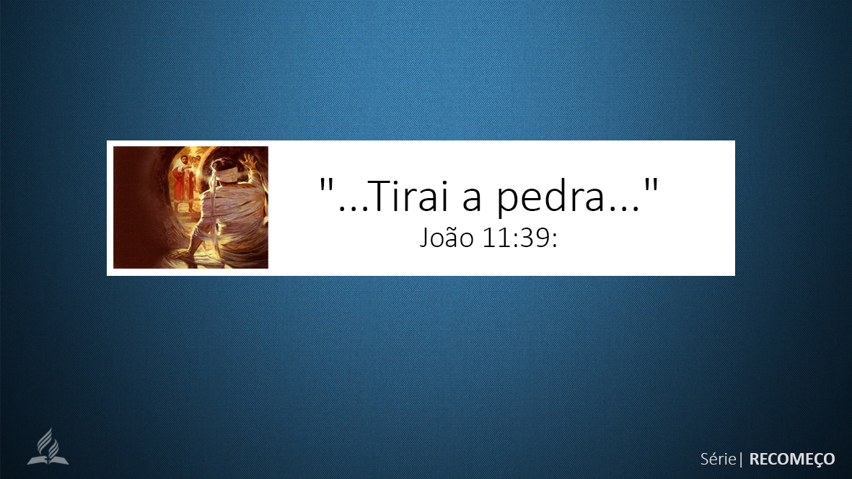
Notes:
Ao longo da Bíblia encontramos muitos exemplos onde a participação humana é indispensável. Jesus ressuscitou Lázaro, mas Ele disse aos seres humanos em João 11:39: "...Tirai a pedra...". Se os homens não retirassem a pedra, Jesus não ressuscitaria o cadáver.

Slide 9
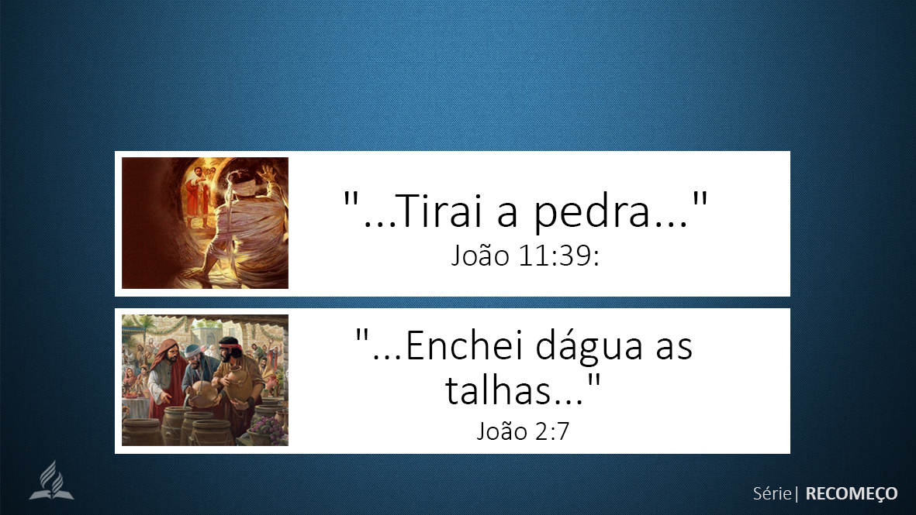
Notes:
Em outra ocasião, Jesus transformou a água em vinho. Ele disse aos homens: "...Enchei dágua as talhas..." (João 2:7) Se os homens não enchessem as vasilhas, Jesus não transformaria a água em vinho.
O que Ele está querendo dizer hoje é: "Filho, não importa quem é você: nem como você vive; se você abrir o coração e me deixar entrar, Eu posso revolucionar a sua vida." O Senhor Jesus não pode fazer nada contra a vontade do ser humano.

Slide 10
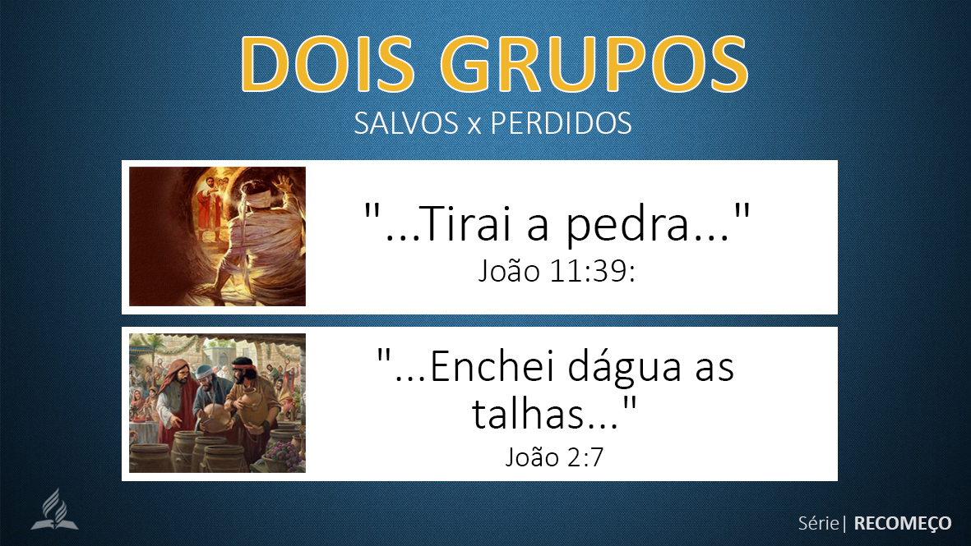
Notes:
Este é o primeiro pensamento que tiramos do texto. Só existem dois grupos. Os salvos: aqueles que abrem o coração a Jesus e se comprometem com Ele; e os perdidos: aqueles que postergam ou rejeitam a Cristo.

Slide 11

Notes:
2. DE GRAÇA
O segundo pensamento que tiramos do texto é: a salvação é pela graça.

Slide 12

Notes:
O que é a graça na vida cristã? Graça é uma coisa que você precisa, não tem direito a ela, mas Jesus lhe oferece gratuitamente. Graça é algo que você anseia, que você quer, não tem direito a ela mas Jesus lhe entrega gratuitamente.

Slide 13
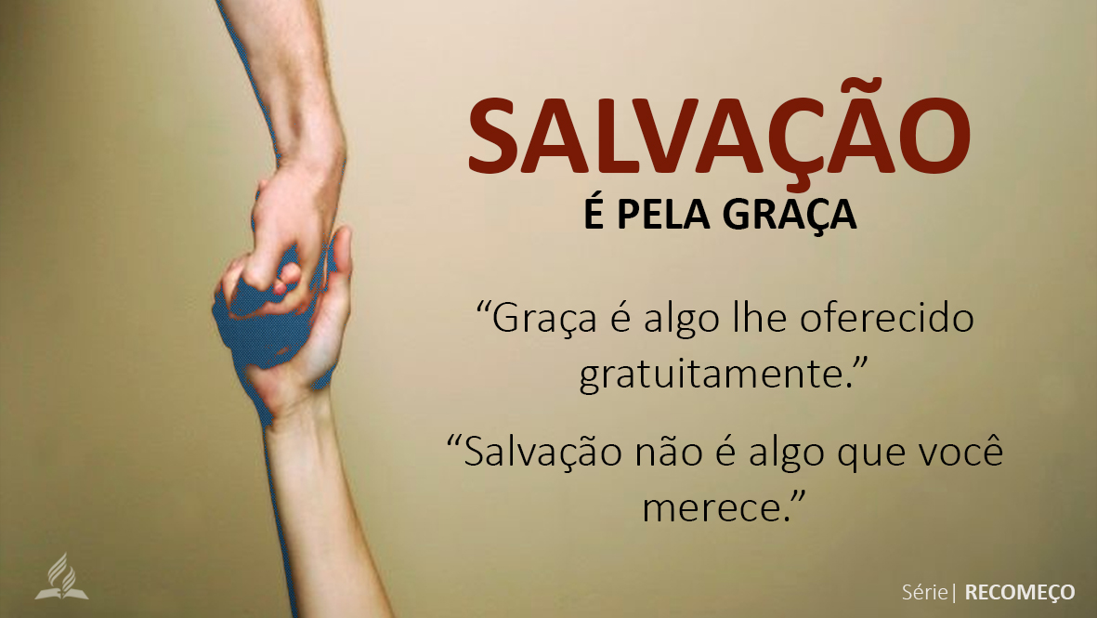
Notes:
Responda-me: Se Cristo voltasse neste momento, você estaria salvo? Estaria pronto para encontrar-se com Ele? Por favor, não olhe a sua conduta para me responder. Aí está o problema do ser humano.
Ah, querido! A salvação não é algo que você mereça. Aliás, nós não merecemos nada. Não há nada que possamos fazer que nos dê direito a sermos salvos. Nós não temos direito.

Slide 14
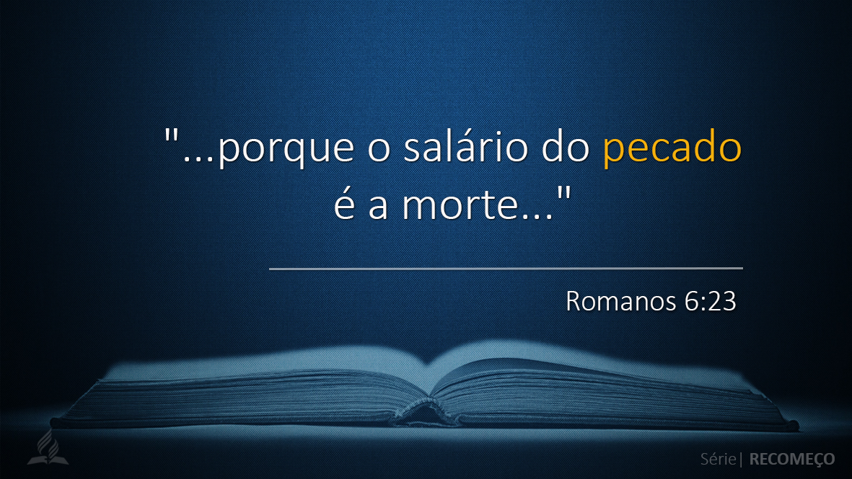
Notes:
Romanos 6:23 diz que: "...porque o salário do pecado é a morte..."

Slide 15
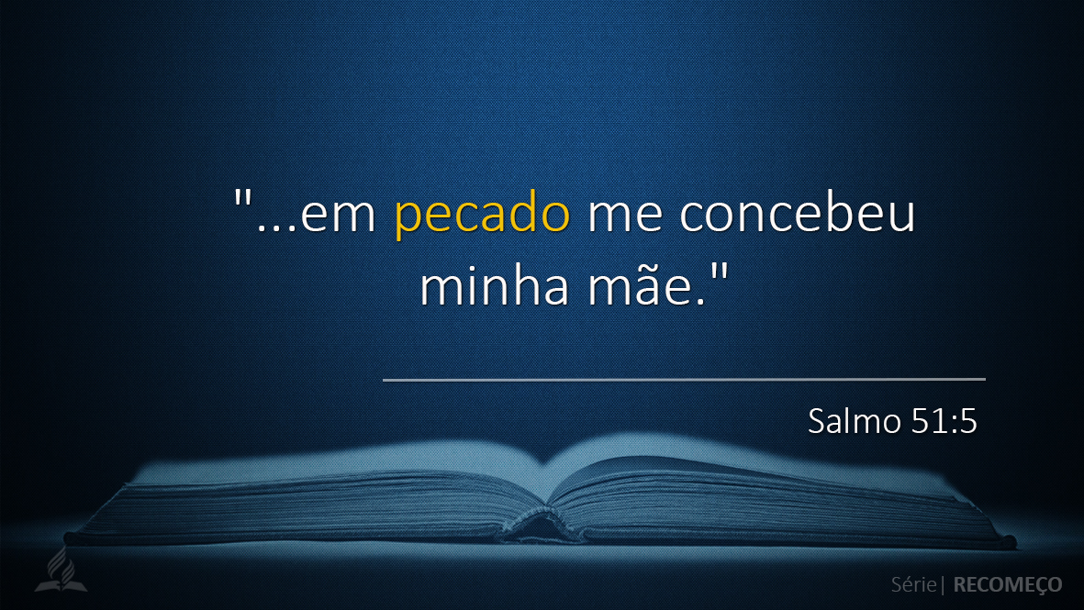
Notes:
Em Salmo 51:5 Davi diz: "...em pecado me concebeu minha mãe."
Chegamos a este mundo com natureza pecaminosa. Essa natureza nos leva a fazer coisas erradas. Não queremos, mas nascemos egoístas, orgulhosos. O orgulho habita em nosso coração. Nossos melhores atos são motivados pelo egoísmo. Não merecemos ser salvos, mas precisamos ser salvos, desejamos ser salvos, queremos ser salvos, clamamos pela salvação.

Slide 16

Notes:
Graça é querer desesperadamente uma coisa, não ter direito à ela, mas recebê-la gratuitamente da parte de Deus. É assim que funciona a salvação. É pela graça e não por um direito que você tem. Quando pensar em salvação, não olhe para sua conduta, olhe para a cruz do Calvário. Alguém derramou Seu sangue, pagou o preço do seu pecado para você não viver atormentado, desesperado, angustiado. Para você não passar noites e noites de insônia, virando-se na cama de um lado para o outro.

Slide 17

Notes:
3. PELA FÉ
O terceiro pensamento é: a salvação é pela fé.

Slide 18
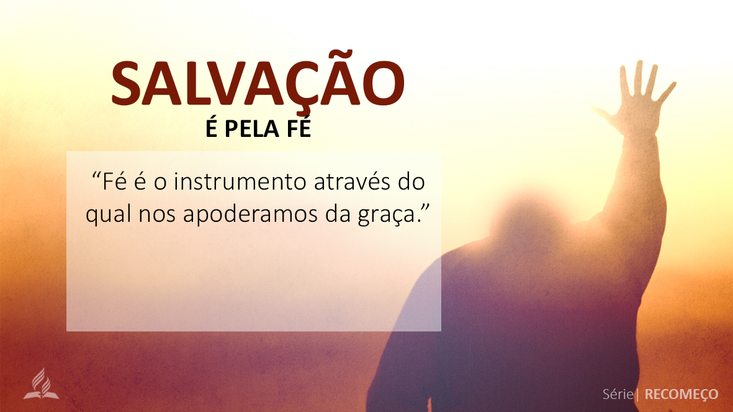
Notes:
A fé é o instrumento através do qual nos apoderamos da graça de Jesus. A graça é como a água pura e cristalina que cai de uma cachoeira. E a fé é como o copo que você usa para tirar essa água e beber. Deus providenciou a salvação para todos nós. É mediante a fé que nos apoderamos da salvação em Cristo.

Slide 19
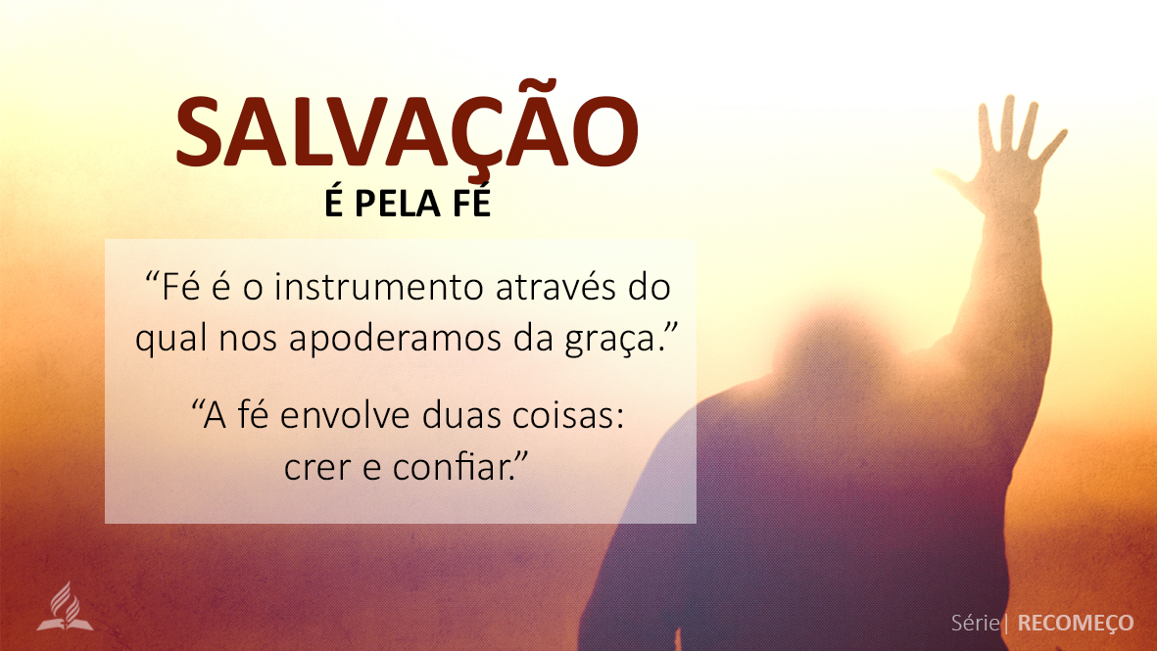
Notes:
E o que é fé? A fé envolve duas coisas. Em primeiro lugar: crer e segundo lugar, confiar. Você tem que crer e confiar.
Nós vivemos num mundo tão racionalista e calculista que queremos analisar tudo sob a lente de um microscópio, antes de acreditar. Conheci um jovem que dizia: "Você já tomou uma cerveja com Jesus? Não. Você já apertou a mão de Jesus? Não. Você já jogou bola com Jesus? Não. E então, por que você acredita em Jesus?"
Ah, meu amigo! Perceba como somos contraditórios. Quando se trata de coisas comuns da vida, exercitamos fé; porém, quando se trata de Jesus, queremos um laboratório para analisar Suas promessas.

Slide 20
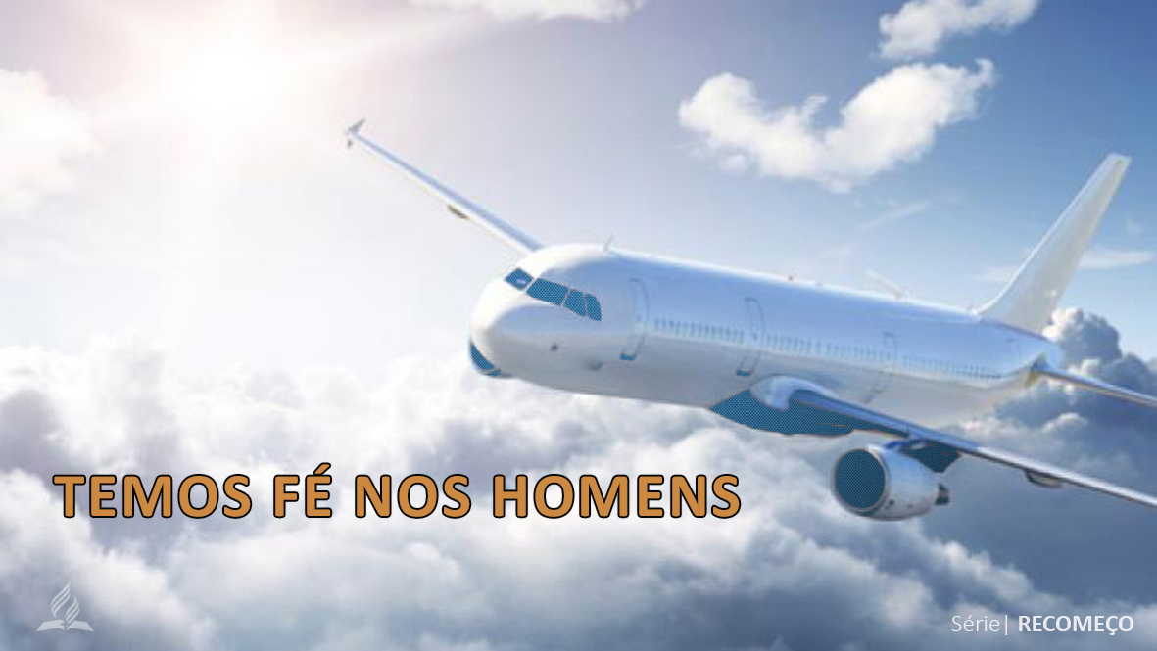
Notes:
Quantas vezes andamos de avião? Não conhecemos o piloto, não sabemos quem ele é; nunca o vimos. Não sabemos se ele é um homem bom ou mau, mas acreditamos que ele nos levará aonde pretendemos ir. Até dormimos no avião. Exercitamos fé, mas quando Jesus pede para que creiamos nEle, aí queremos provas, queremos racionalizar.

Slide 21
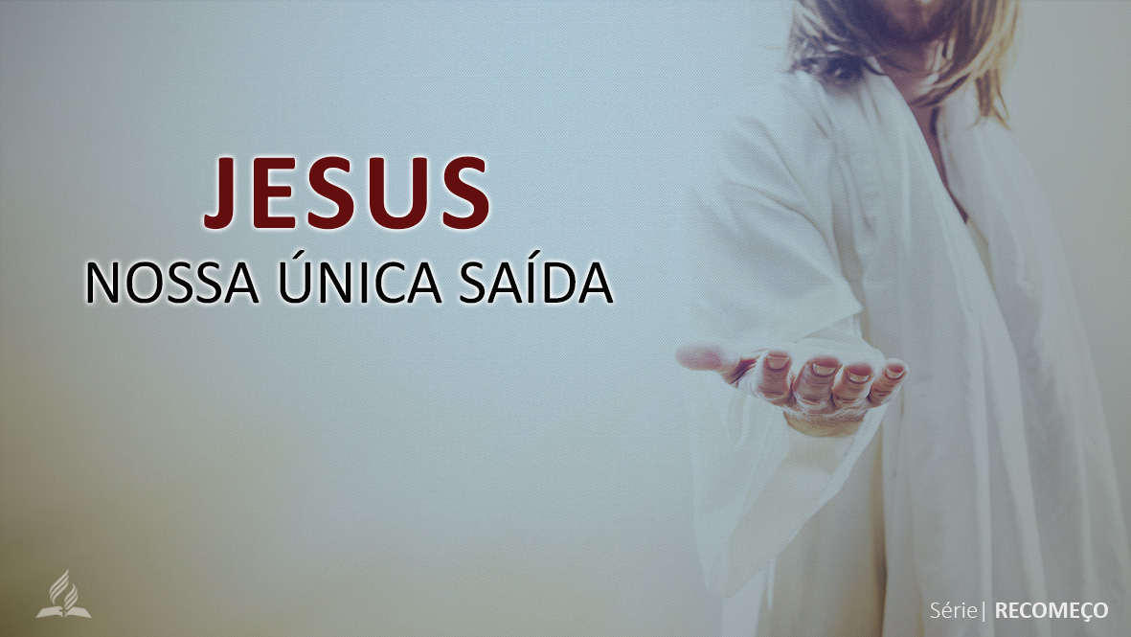
Notes:
Quantas vezes corremos à drogaria e compramos um comprimido para dor de cabeça. Nunca vimos o dono da farmácia e nem conhecemos o químico farmacêutico que dirigiu o trabalho da elaboração daquele comprimido. Não sabemos se dentro dele há um pouco de cianureto, mas mesmo assim pegamos o comprimido e o engolimos. Por quê? Exercitamos fé, acreditamos, confiamos, mas quando se trata de salvação, aí queremos comprovação de tudo. Se eu digo a você que um comprimido alivia a dor de cabeça, você acredita e o toma, mas se sua vida está em pedaços, sem direção e eu lhe digo que a única saída é Jesus, estaria você pronto a aceitá-Lo? Ou quer analisar melhor? Você acha que a salvação é simples demais, e acha que deveria ser mais complicada?

Slide 22
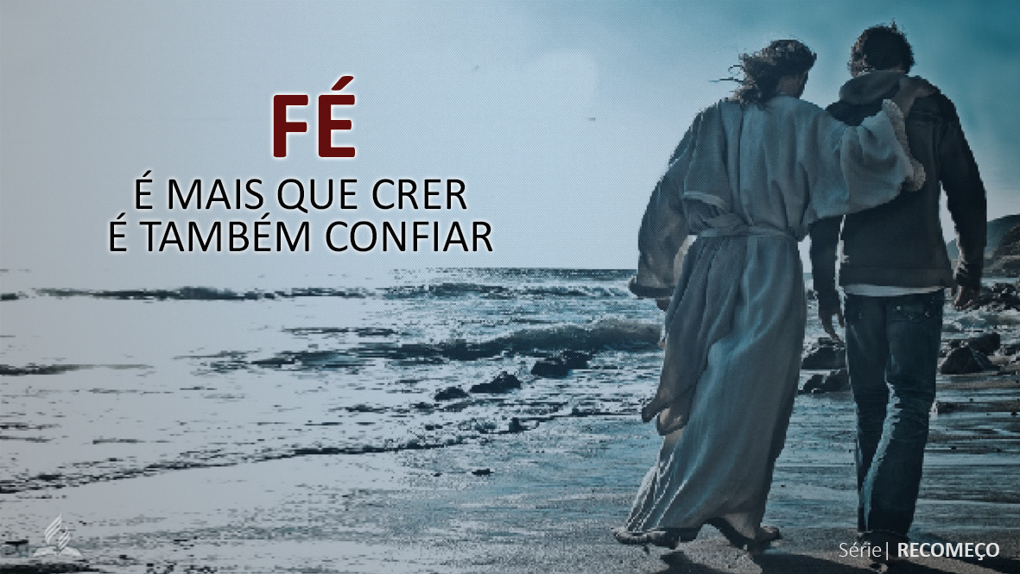
Notes:
Talvez seja por isso que Jesus disse que se não nos tornarmos como crianças não entraremos no reino dos céus. As crianças sempre acreditam de modo natural. A fé é mais do que crer. Significa também confiar. Tem gente que diz: "Pastor, eu creio em Jesus. Creio que Ele morreu na cruz para me salvar, creio que Ele nasceu da virgem Maria, creio que andou neste mundo e transformou vidas". Porém, amigos, essas pessoas não confiam, não dão o passo definitivo que é abrir o coração a Jesus.

Slide 23
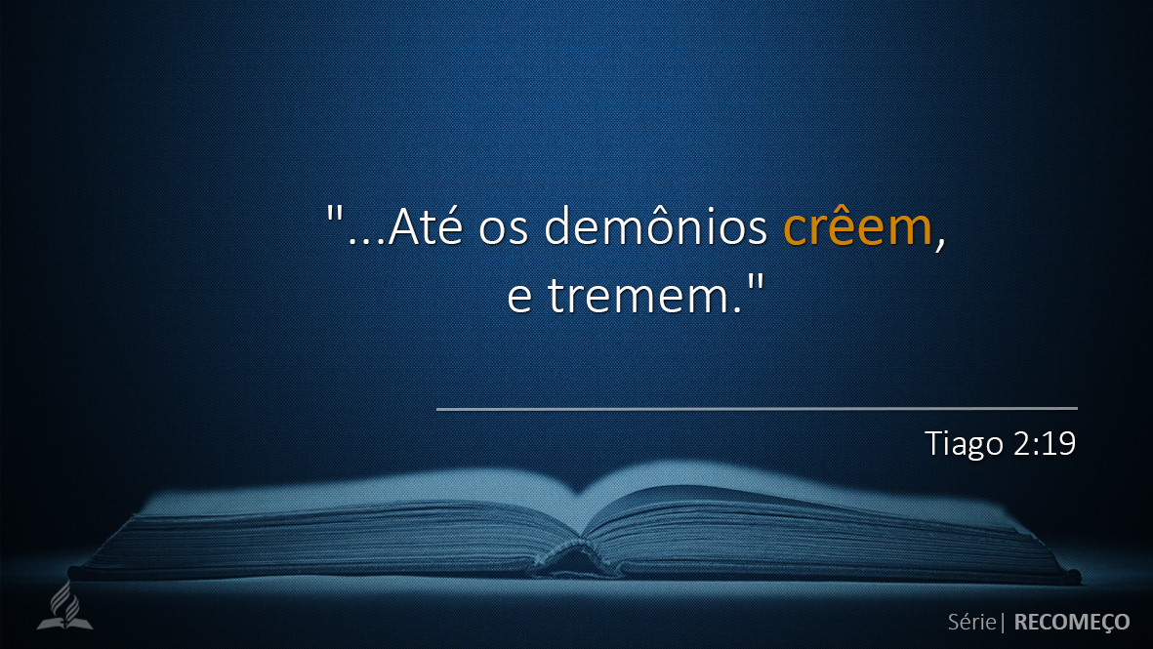
Notes:
O apóstolo Tiago diz em Tiago 2:19: "...Até os demônios crêem, e tremem."
Aí está a diferença. O diabo crê, mas não confia. Somente crer não salva ninguém. Tem muita gente que se perderá crendo.

Slide 24
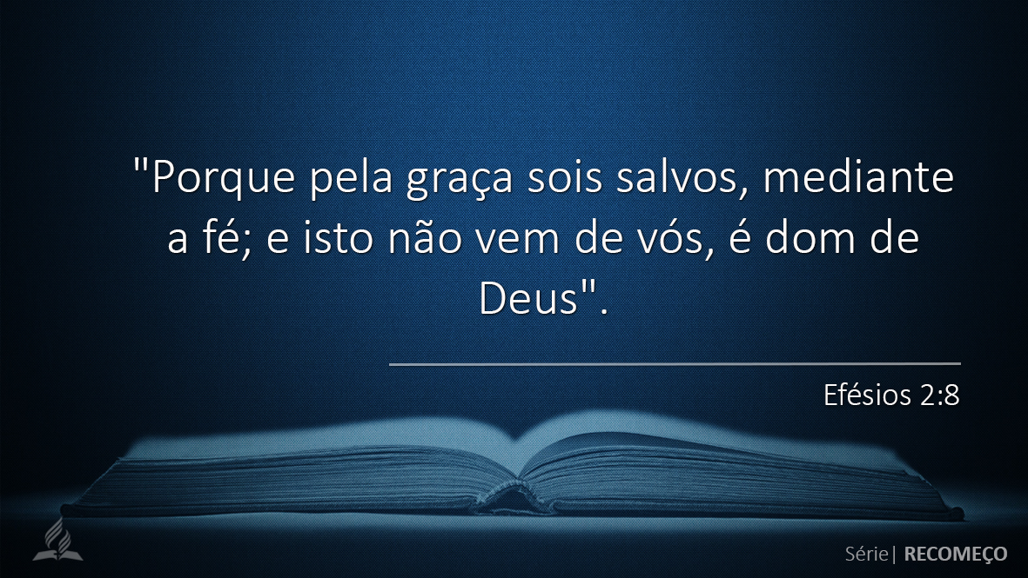
Notes:
Há algo mais no texto de Efésios 2:8: "Porque pela graça sois salvos, mediante a fé; e isto não vem de vós, é dom de Deus".
Nós, por natureza, só gostamos de coisas erradas da vida. Vou dizer uma verdade que pode assustá-lo. Se você pensa que está assistindo este programa porque a vontade de assistí-lo nasceu de você, está equivocado. É verdade que você quer, mas esse seu querer já é uma resposta à atração de Cristo, porque a salvação não é iniciativa humana, é divina.

Slide 25
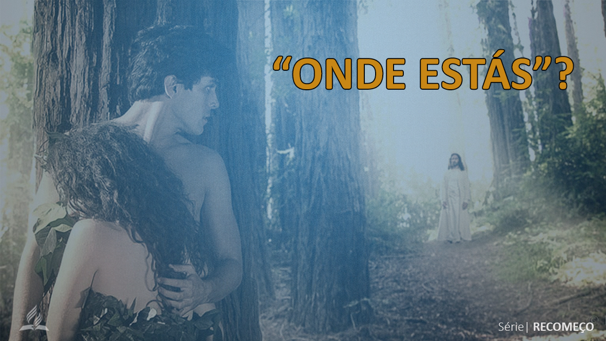
Notes:
A iniciativa humana é a fuga. É assim desde o jardim do Éden. Quando Deus chegou ao jardim, Adão e Eva se esconderam, fugiram, não quiseram saber mais nada com o Pai. Então, veio a pergunta divina: "Adão, onde estás"? E desde aquele dia Deus tem estado à procura do ser humano. O homem vê a magnitude de seu pecado, foge e deseja a morte. Enlouquece diante de sua conduta errada. O homem, por iniciativa própria, nunca buscaria a salvação, pois a salvação é iniciativa divina.

Slide 26
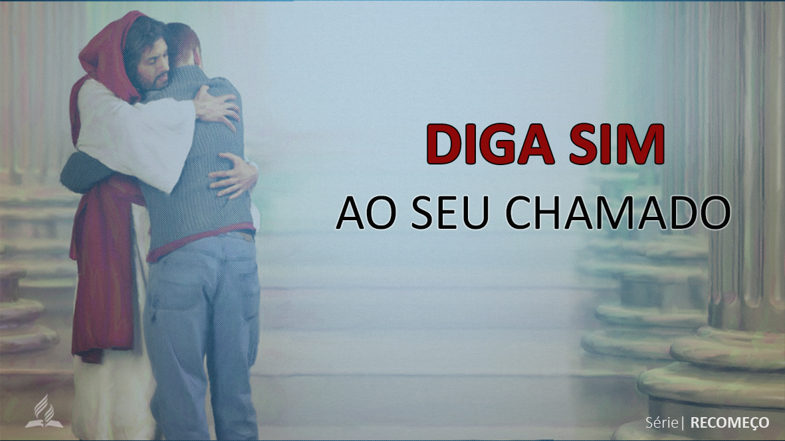
Notes:
Você é a coisa mais linda que Ele tem. Ele não quer que você se perca, Ele o ama, quer resgatá-lo, quer transformá-lo, quer tirá-lo da confusão em que vive e fazer maravilhas em sua vida. Ele tem o poder necessário para reestruturar suas emoções, para curar seu mundo interior, mas é você quem decide. A iniciativa da salvação é divina. Você só precisa responder positivamente ao chamado do Espírito Santo.

Slide 27

Notes:
Muitas vezes, nós cristãos, erramos quando dizemos: "Se você se arrepender, Jesus o aceitará". Isso não é completamente verdade. Jesus aceita você mesmo sem estar arrependido. Você tem que ir a Ele no estado em que estiver, porque o arrependimento é um trabalho que Jesus faz em seu coração. O arrependimento é a resposta que você dá ao trabalho que o Espírito Santo faz em sua vida, mas você tem que responder positivamente.
Se alguém lhe desse um cheque, ele não valeria nada se você não fosse a um banco e o descontasse. Um presente só tem valor quando você o recebe.
Você está aí sentado, ruminando seu fracasso, imóvel, pensando que não há mais esperança para você, então sim, tudo está perdido. Não porque sua salvação não esteja providenciada, não porque o preço de seu pecado não tenha sido pago, não porque o presente não tenha sido dado, mas porque você não quer aceitar tudo o que Jesus fez por você.

Slide 28
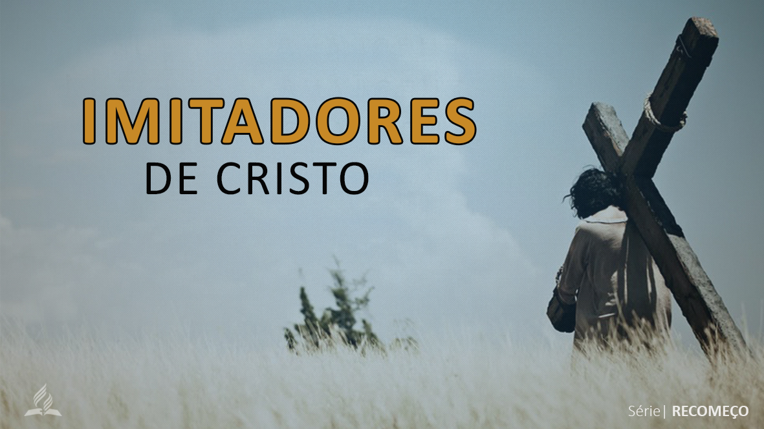
Notes:
4. IMITADORES DE CRISTO
O último pensamento que tiramos do texto é o seguinte:

Slide 29
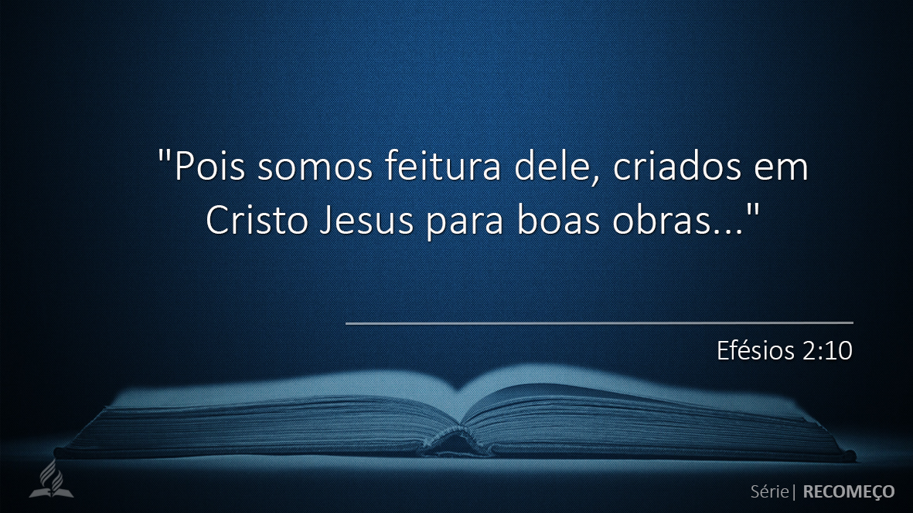
Notes:
"Pois somos feitura dele, criados em Cristo Jesus para boas obras..." Efésios 2:10
Por que é que Jesus nos salva? Ele nos salva para vivermos uma vida de obediência, embora a obediência não salve ninguém, Ele nos salva pela graça mediante a fé para uma vida de obediência.

Slide 30

Notes:
É isso que o texto afirma. Ele nos salva para andarmos em Seus caminhos, para aceitarmos Seu caráter refletido nos Dez Mandamentos de Deus. Não que guardar mandamentos salve alguém. Se alguém pensa que guardar mandamentos irá contribuir para a sua salvação, está completamente enganado. Ninguém pense que guardando mandamentos ganhará sequer um pontinho para a sua salvação.

Slide 31
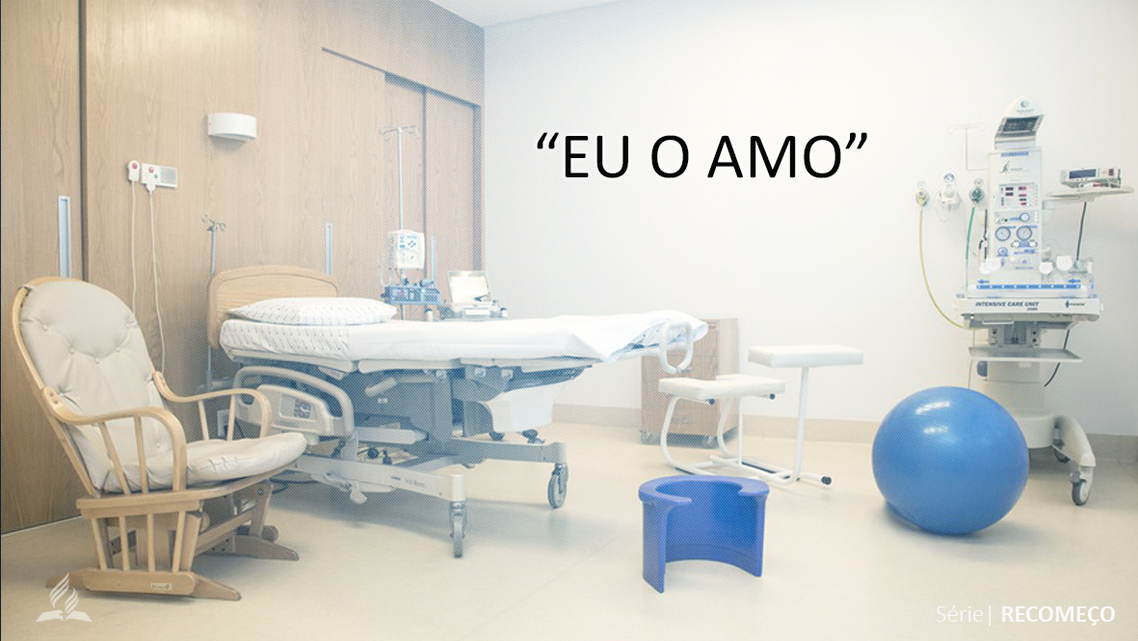
Notes:
ILUSTRAÇÃO: Certa vez, ouvi a história de um bêbado que tinha um filhinho de 12 anos. Sua esposa era uma mulher muito cristã e ensinou o menino a andar nos caminhos do Senhor, mas quando o garoto completou 12 anos, a mãe morreu com um câncer terrível e o filho ficou aos cuidados do pai bêbado. Um dia, um carro atropelou o garoto. O pai foi ao hospital, ajoelhou-se diante da cama do garoto que estava entre a vida e a morte, segurou as mãos do garoto entre as suas e com lágrimas nos olhos disse: -"Filho, por favor, você tem que viver, você é a única coisa que eu tenho nesta vida; não me deixe. Eu prometo a você que, se você viver, paro de beber, mudo de vida e vou para a igreja, mas por favor, não me deixe". A história conta que o filho, olhando com amor para o pai, disse: -"Eu acho que vou morrer. Eu acho que vou te deixar". E o pai suplicou: -"Filho, por favor, você não pode me deixar, não está ouvindo o que te prometi? Não vou mais beber, vou mudar de vida, vou à igreja, vou me batizar. Você vai ter um pai de verdade, mas filho, por favor, faça força, não morra". E o filho respondeu: -"Pai, vou morrer, mas não importa. Quero que saiba que eu o amo, assim bêbado como é, mesmo sem querer ir à igreja, eu o amo".

Slide 32
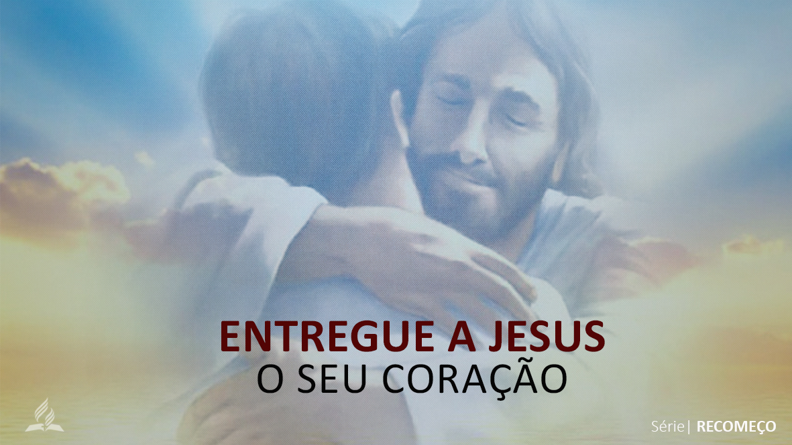

Notes:
É você alguém que está longe de Jesus e de Sua Igreja? Mesmo assim Jesus olha para você e diz: -"Filho, Eu o amo, e quero que saiba o seguinte: se você desligar a televisão agora, e continuar andando em seus caminhos errados, mesmo assim te amarei. Mas se um dia você se perder, não será porque deixei de amá-lo, mas sim porque você escolheu esse caminho. E o Meu coração doerá muito por isso". Você gostaria agora de abrir o seu coração a Jesus? Você pode fazê-lo aí, onde estiver. Se o fizer, você sentirá a paz da reconciliação.

Slide 33


Slide 34


Slide 35


Slide 36
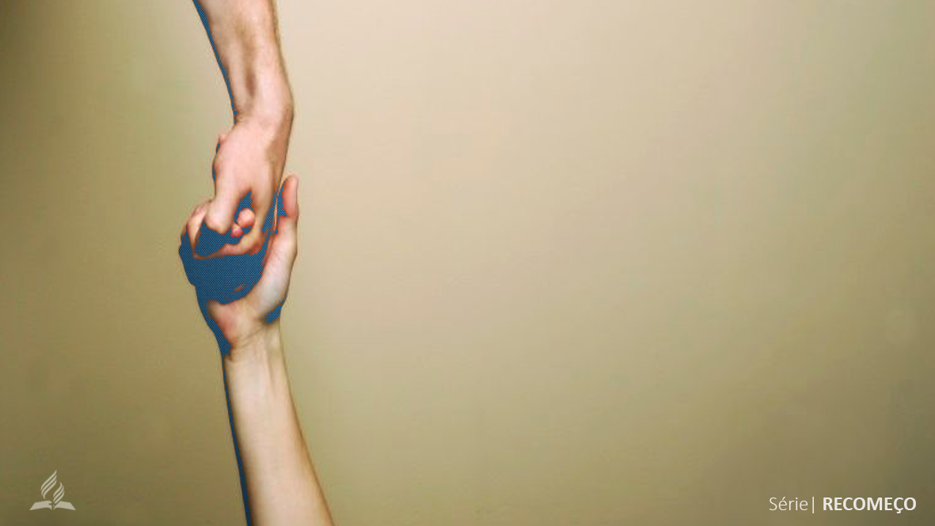

Slide 37


Slide 38
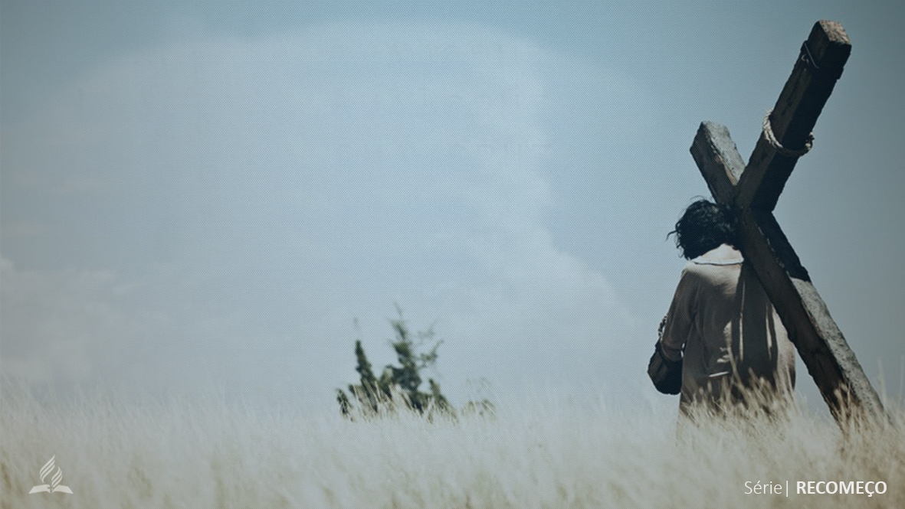

Slide 39
